Slide 1
「電話リレーサービスについて」
補助資料
筑波技術大学
ろう者学教育コンテンツ

Slide 2
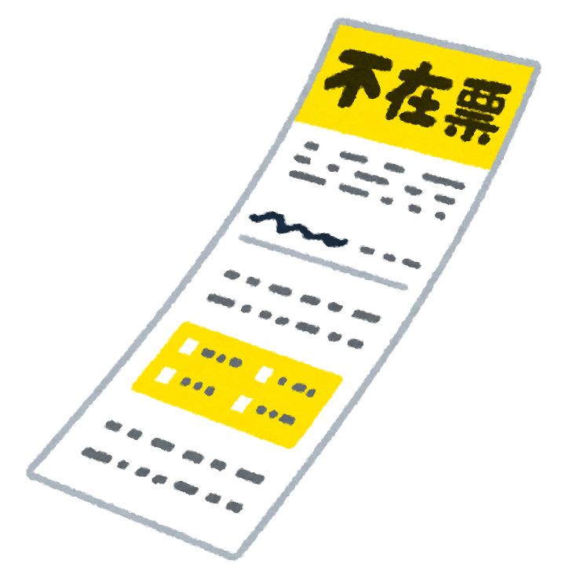



あ～あ、不在票が来てる･･･。
クール便の中身が生ものだから
今日中に受け取りたい･･･。
クール便

Slide 3

「そうだ、電話リレーサービス！」

Slide 4
（（（ 利用者の声 ）））
都内で飲食店を経営するYさん（聴覚障害者）
食材の調達をするのにファクスやメールだと 2週間・・・。
電話リレーサービスを使うと…？
たったの ５分！！
特定非営利活動法人Information Gap Buster：電話リレーサービス普及シンポジウム報告資料（2015年10月10日東京開催）より

Slide 5
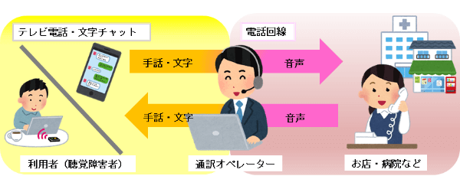
電話リレーサービスとは？
手話通訳オペレーターが “手話や文字”と “音声” を
通訳することにより、電話でリアルタイムに聴覚障害
者と聴者をつなぐサービス
日本財団ブログ「ソーシャルイノベーション探訪」webサイトより

Slide 6
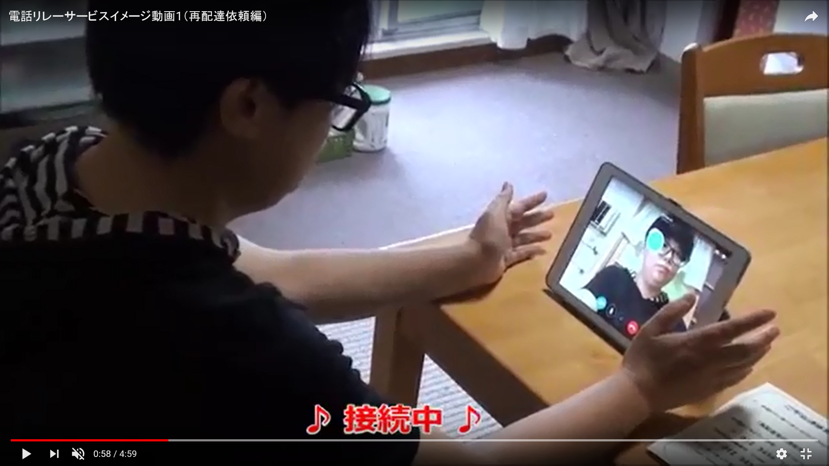
（問１）この女性は誰にかけようとしていますか？
公益社団法人 鳥取県聴覚障害者協会 より

Slide 7
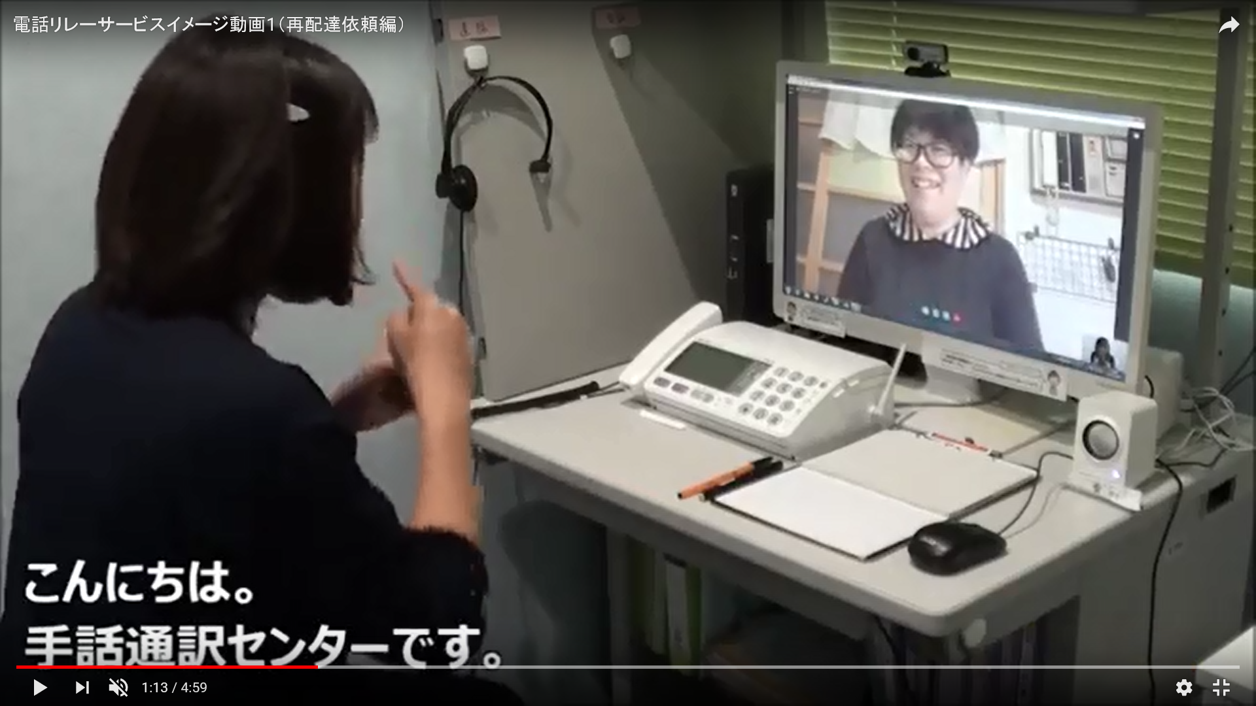
（答え）手話通訳オペレーター
公益社団法人 鳥取県聴覚障害者協会より

Slide 8
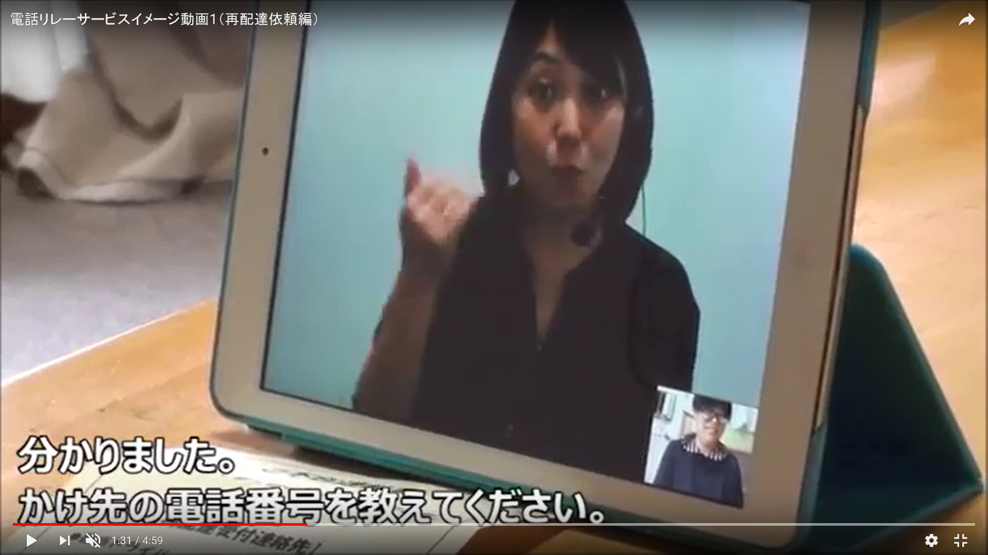
（問２）オペレーターは誰にかけようとしていますか？
公益社団法人 鳥取県聴覚障害者協会 より

Slide 9
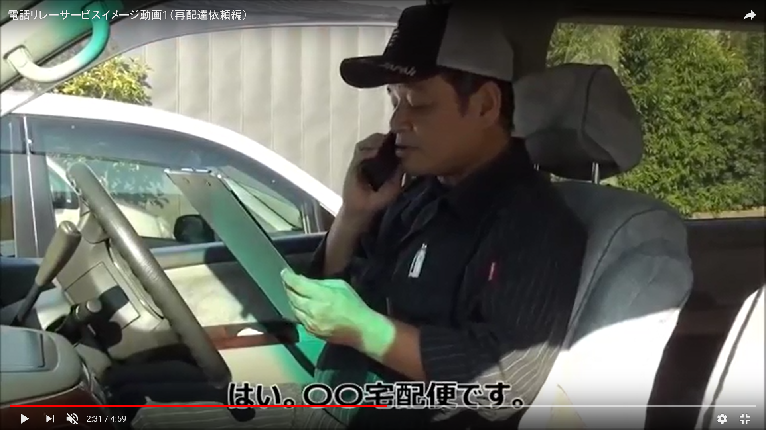
（答え）宅配便のドライバー
公益社団法人 鳥取県聴覚障害者協会 より

Slide 10
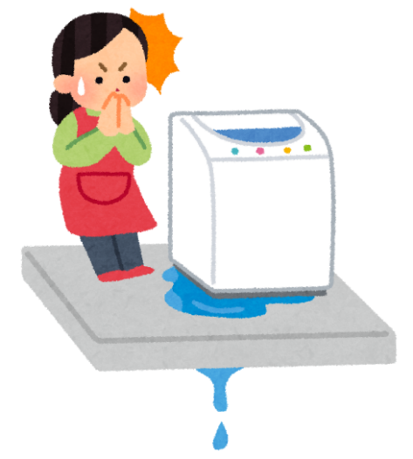

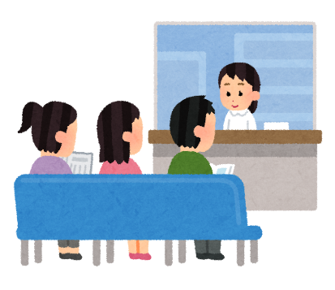
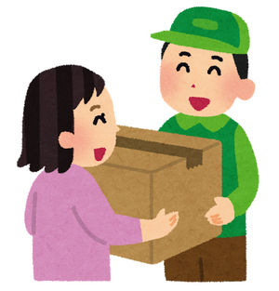
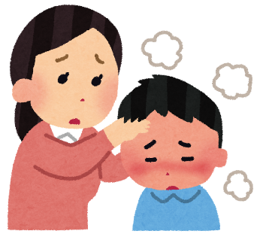


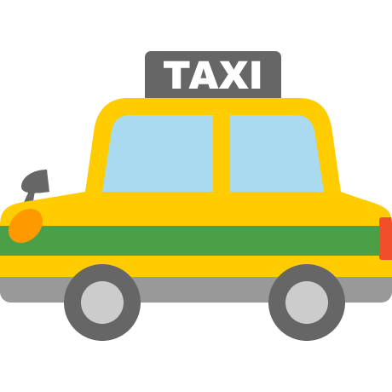

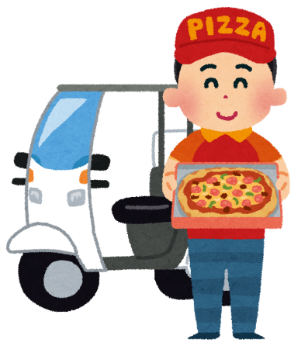


電話リレーサービスの
用途はこんなにある！

Slide 11
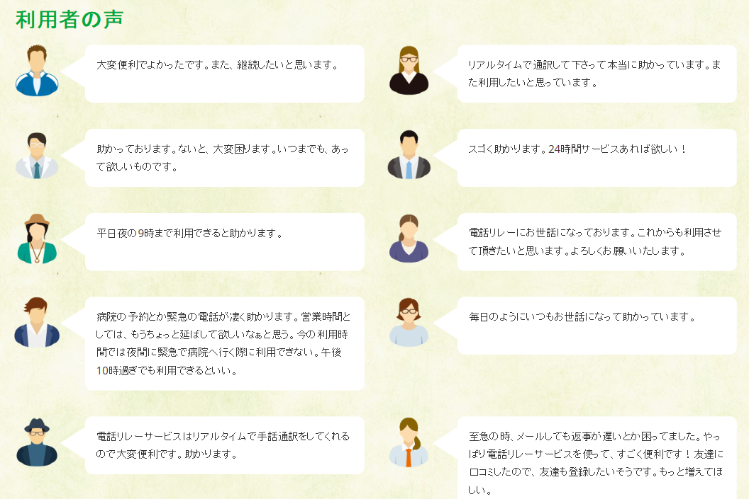
日本財団電話リレーサービス・モデルプロジェクト webサイトより

Slide 12
作成：平井 望，2018年
編集：ろう者学教育コンテンツ開発取組担当

